Slide 1

INICIO

Slide 2


EXPOSITOR: CONSULTOR : DANIEL FERNANDO LOZA SANTA CRUZ
Correos:
dlozas2016@gmail.com
dlozas2011@hotmail.com
lozadaniel2020@gmail.com
Canal de YouTube:
https://www.youtube.com/@daniellozasantacruz

Slide 3



Logro de la Unidad
Importancia
Al finalizar la unidad, el estudiante es capaz de realizar el ingreso de datos, utilizando instrucciones Transact SQL.
El estudiante utiliza las clases, métodos y objetos para ingresar los datos a una tabla.

Slide 4

Sesión 5
¿Qué es una clase Entidad?
¿Qué es un Atributo?
get y set
Crear Un Package De Entidades
Crear Una Clase De Entidades
Crear Atributos

Slide 5
Sesión 5
Constructor Sin Parámetros
Constructor Con Parámetros
Getters y Setters
Clase PreparedStatement
Método De Ingreso
Agregar Un JPanel

Slide 6
Sesión 5
Propiedades del JPanel
Agregar Un JLabel
Propiedades del JLabel
Agregar Un JTextField
Propiedades del JTextField
Copiar Y Pegar Objetos

Slide 7
Sesión 5
Agregar Un JComboBox
Propiedades Del JComboBox
Agregar Un JPanel
Propiedades De Un JPanel
Agregar Un JButton
Propiedades De Un JButton

Slide 8
Sesión 5
Evento Del Botón: Nuevo
Método De Activar Objetos
Método De Desactivar Objetos
Método De Activar y Desactivar Objetos
Agregar Un Botón Cancelar
Evento Del Botón Cancelar

Slide 9
Sesión 5
Método De Validación De Ingreso
Código Del Botón Registrar

Slide 10

Logro de Sesión
Al terminar la sesión, el alumno:
Aprende a realizar el código en Java del Ingreso de los datos, hacia una tabla, utilizando las sentencias Transact SQL.

Slide 11
¿Qué es una clase Entidad?

Slide 12
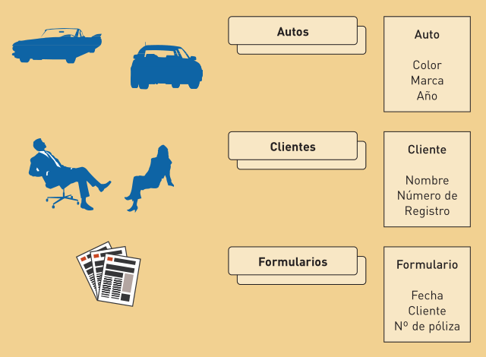
En el contexto de la programación orientada a objetos, una clase entidad en Java es una representación de un objeto o concepto del mundo real.
Una clase entidad encapsula datos y comportamientos relacionados en un solo lugar.
Una clase entidad es una plantilla o un molde que define las propiedades y comportamientos que tendrán los objetos de esa clase.

Slide 13
¿Qué es un Atributo?

Slide 14

Los atributos en una clase entidad son variables que almacenan los datos o características del objeto.
Estos atributos representan el estado de los objetos y pueden tener diferentes tipos de datos, como números, cadenas de texto, fechas, etc. Por ejemplo, una clase entidad "Persona", los atributos podrían ser nombre, edad, género, etc.

Slide 15
get y set

Slide 16

Los métodos get y set, también conocidos como "getters" y "setters", son métodos utilizados para acceder y modificar los atributos de un objeto, respectivamente.
Un método get (getter) permite obtener el valor de un atributo. Por ejemplo, si se tiene un atributo "nombre" en la clase "Persona", el método get es: public String getNombre(), que devuelve el valor del atributo "nombre" de la instancia actual de la clase.
Un método set (setter) permite establecer o modificar el valor de un atributo, por ejemplo: public void setNombre(String nombre), que asigna el valor proporcionado al atributo "nombre" de la instancia actual de la clase.

Slide 17
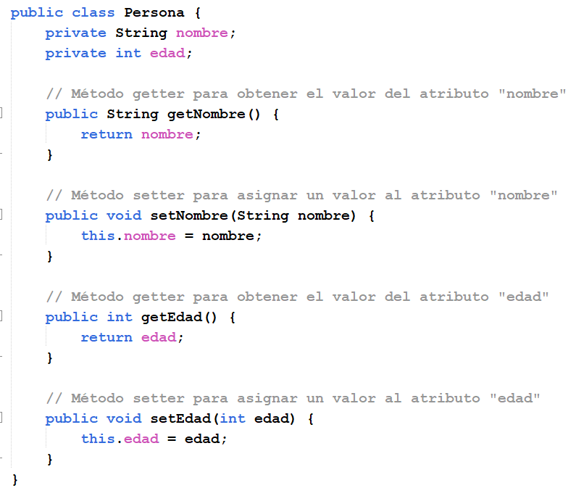
Los getters y setters son importantes porque permiten controlar el acceso a los atributos de una clase.
Al encapsular los atributos y proporcionar métodos públicos para acceder a ellos, puedes aplicar lógica adicional, como validaciones o restricciones, antes de permitir que los valores sean leídos o modificados.
Esto se conoce como principio de encapsulación y es fundamental en la programación orientada a objetos para lograr un diseño más robusto y modular.

Slide 18
Crear Un Package De Entidades

Slide 19
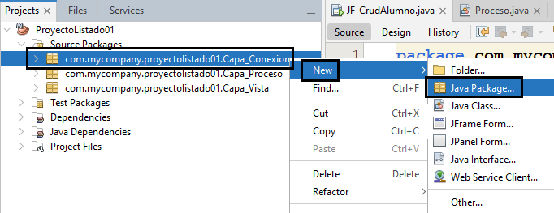

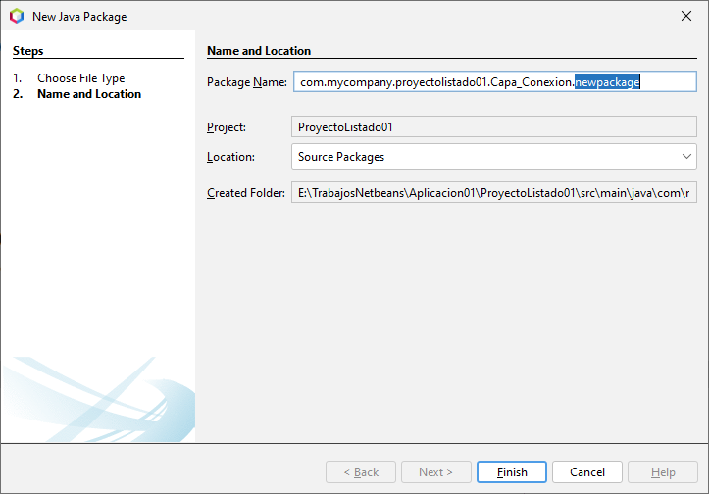
Clic en la opción: Source Packages
Clic en la opción: New
Clic en la opción: Java Package

Slide 20
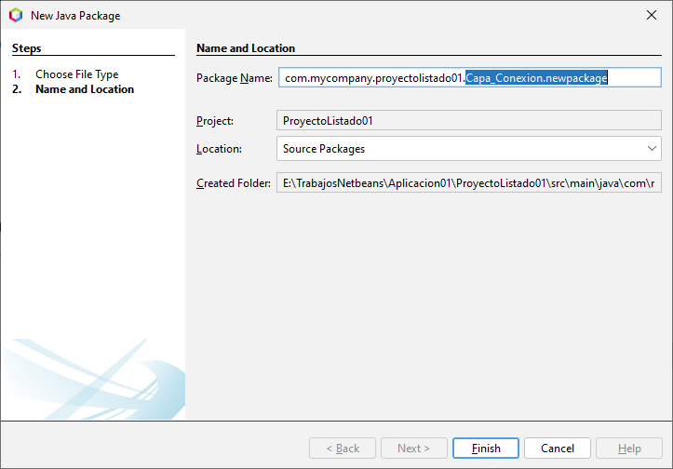
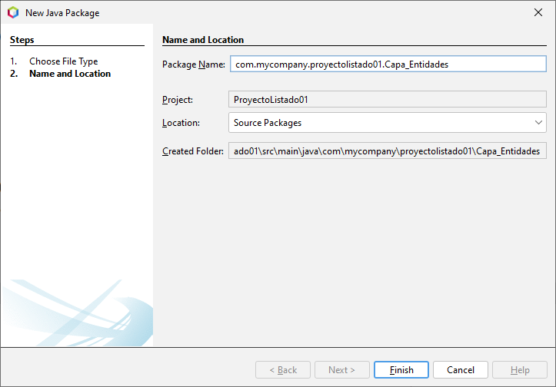
Seleccionar: Capa_Conexion.newpackage y pulsar el botón: Suprimir
Nombre del paquete: Capa_Entidades
Clic en el botón: Finish

Slide 21
Crear Una Clase De Entidades

Slide 22
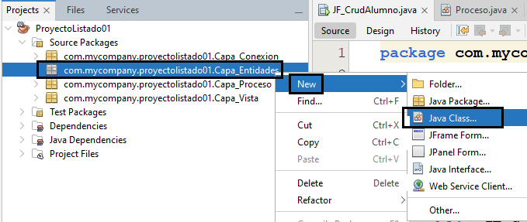
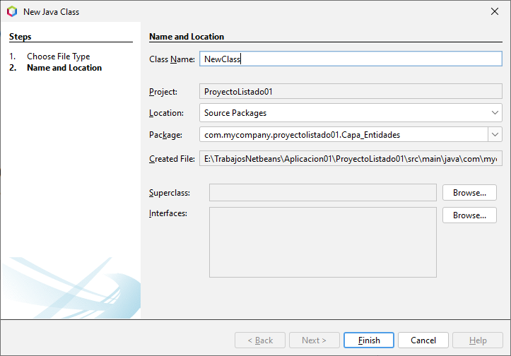
Clic en la opción: Java Class
Clic derecho en: Capa_Entidades
Clic en la opción: New

Slide 23
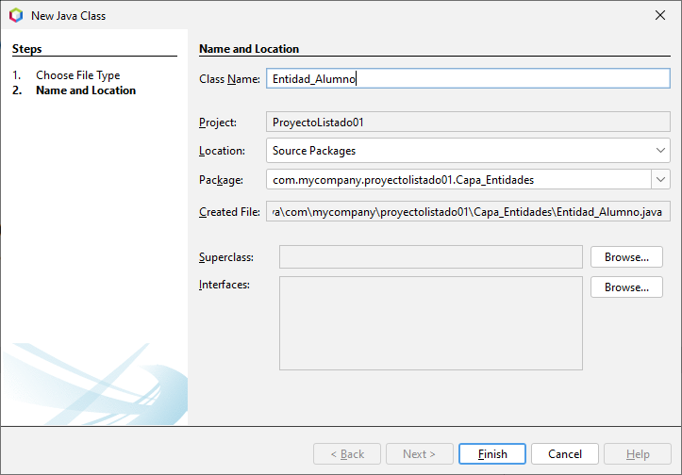
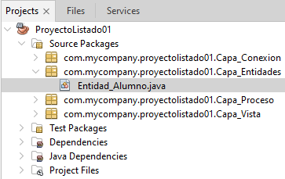
Nombre de la clase: Entidad_Alumno
Clic en el botón: Finish

Slide 24
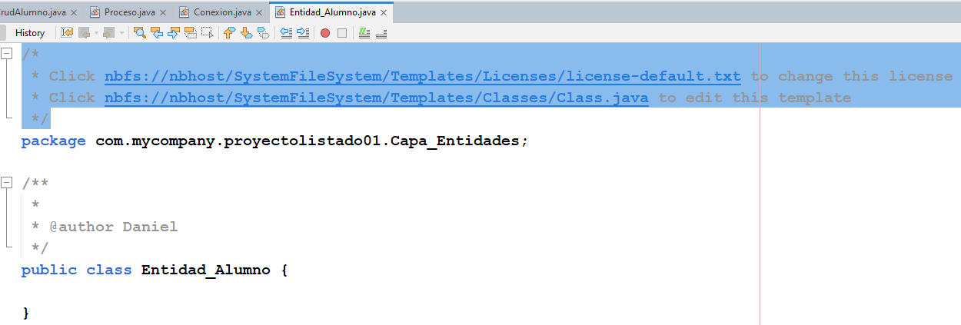
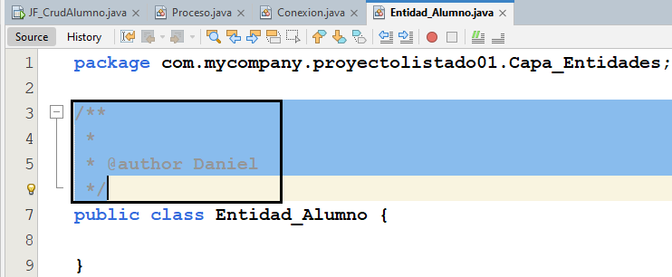
Seleccionar y suprimir
Seleccionar y suprimir

Slide 25
Crear Atributos

Slide 26
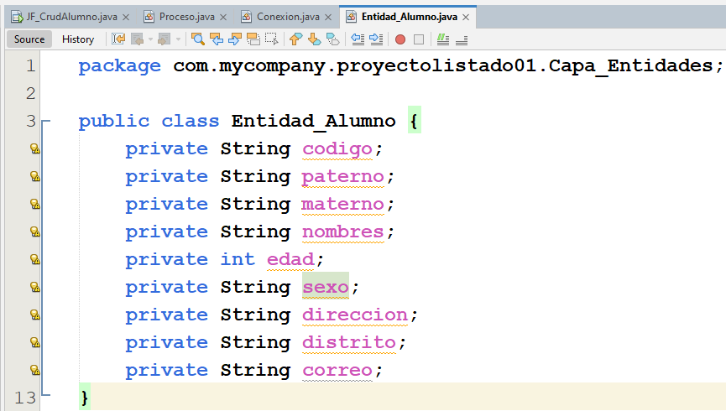
Se crean los atributos del alumno

Slide 27
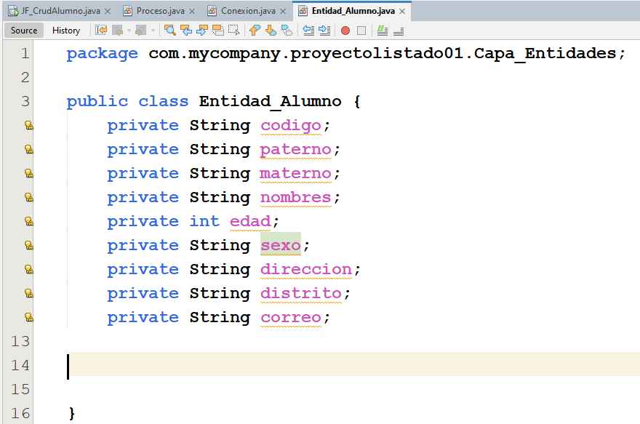
Un constructor sin parámetros en Java es un tipo de método especial en una clase que se utiliza para crear objetos de dicha clase sin pasar ningún argumento.
En el contexto de una clase: Entidad_Alumno, un constructor sin parámetros se utiliza para crear instancias de la entidad sin proporcionar valores iniciales para sus atributos.
Clic derecho

Slide 28
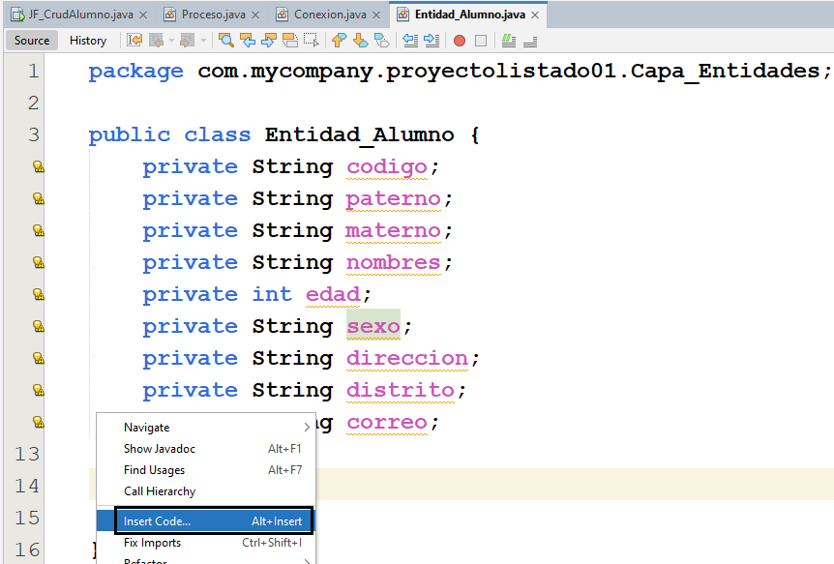
Clic en la opción: Insert Code

Slide 29
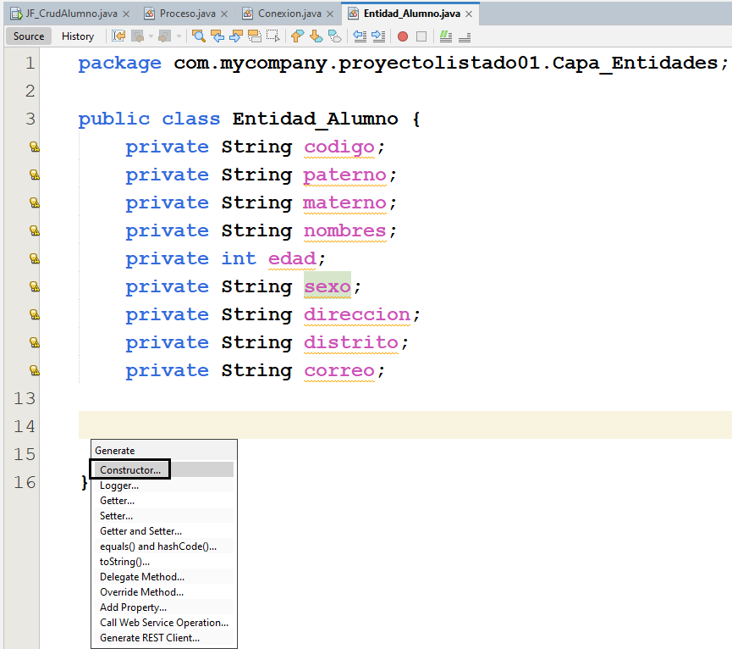
Clic en la opción: Constructor

Slide 30
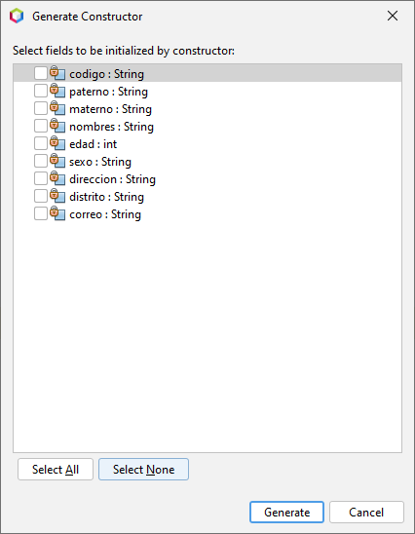
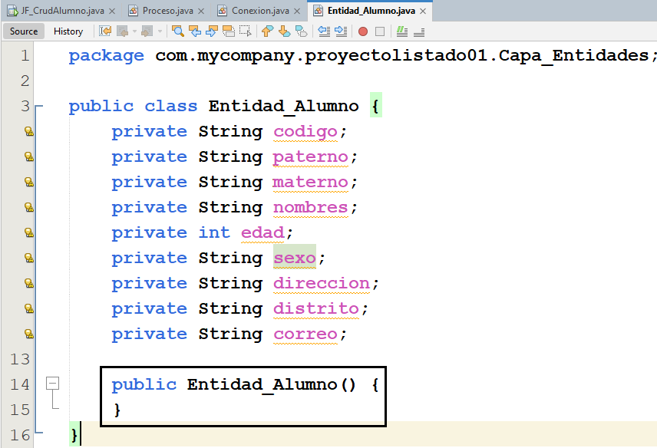
Clic en el botón: Generate
Constructor sin parámetros

Slide 31
Constructor Con Parámetros

Slide 32
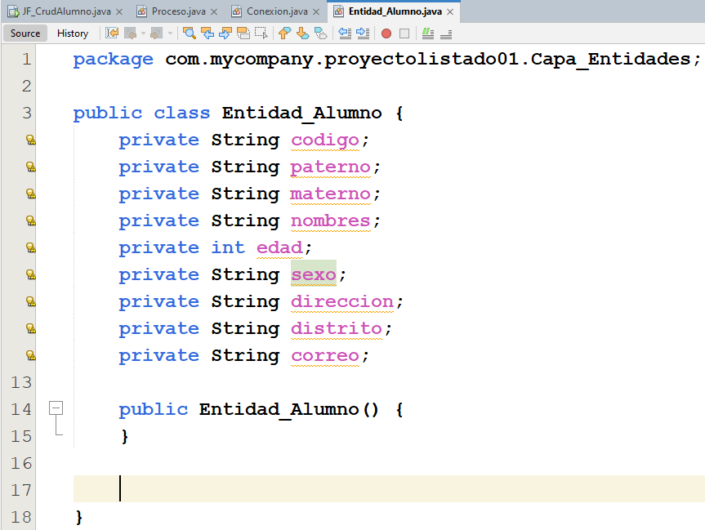
Un constructor con parámetros en Java es un tipo de método especial en una clase que se utiliza para crear objetos de esa clase y pasar valores iniciales a sus atributos. A diferencia del constructor sin parámetros, el constructor con parámetros requiere que se le proporcionen argumentos al momento de crear una instancia de la clase.
Cuando se define un constructor con parámetros en una clase, se especifica los tipos y nombres de los parámetros que se esperan. Estos parámetros se utilizan para asignar valores iniciales a los atributos de la clase.
Clic derecho

Slide 33
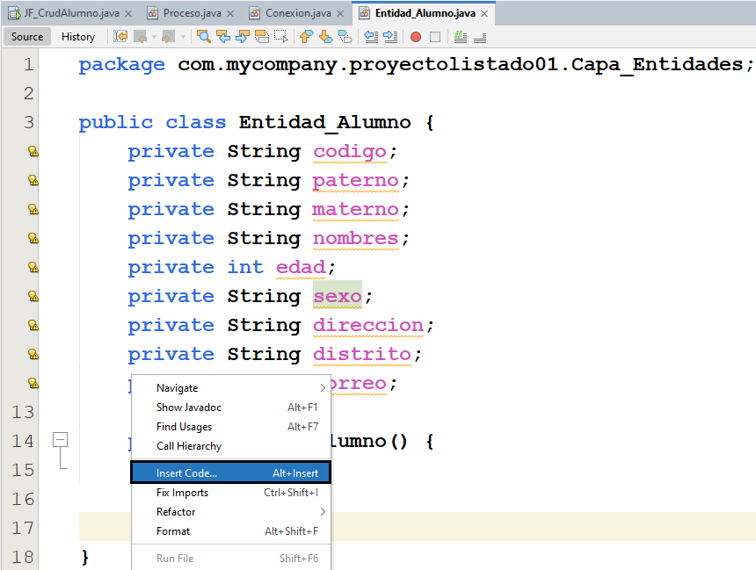
Clic en la opción: Insert Code

Slide 34
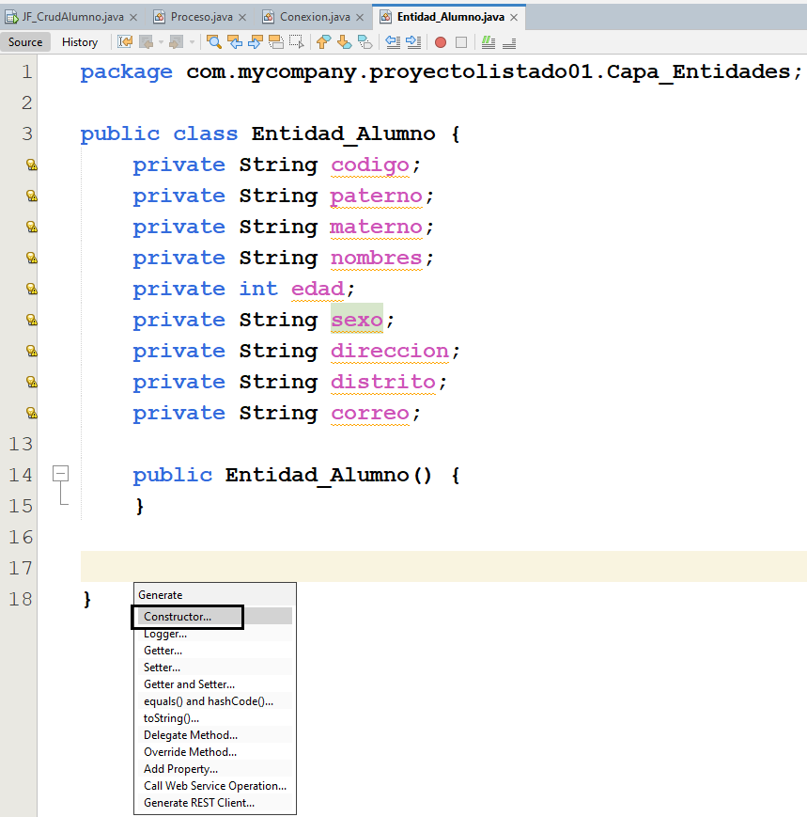
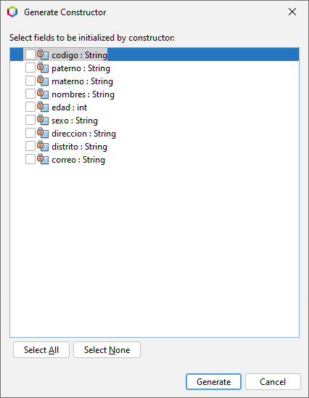
Clic en la opción: Constructor
Clic en el botón: Select All

Slide 35
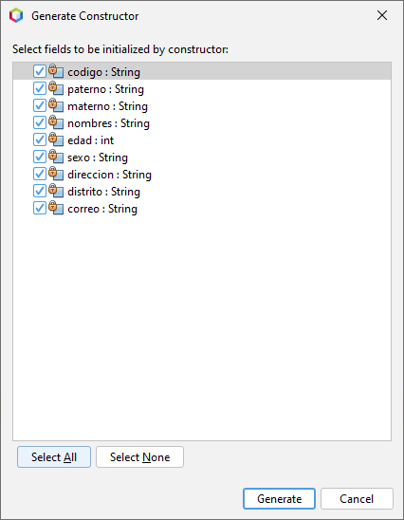
Clic en el botón: Select All

Slide 36
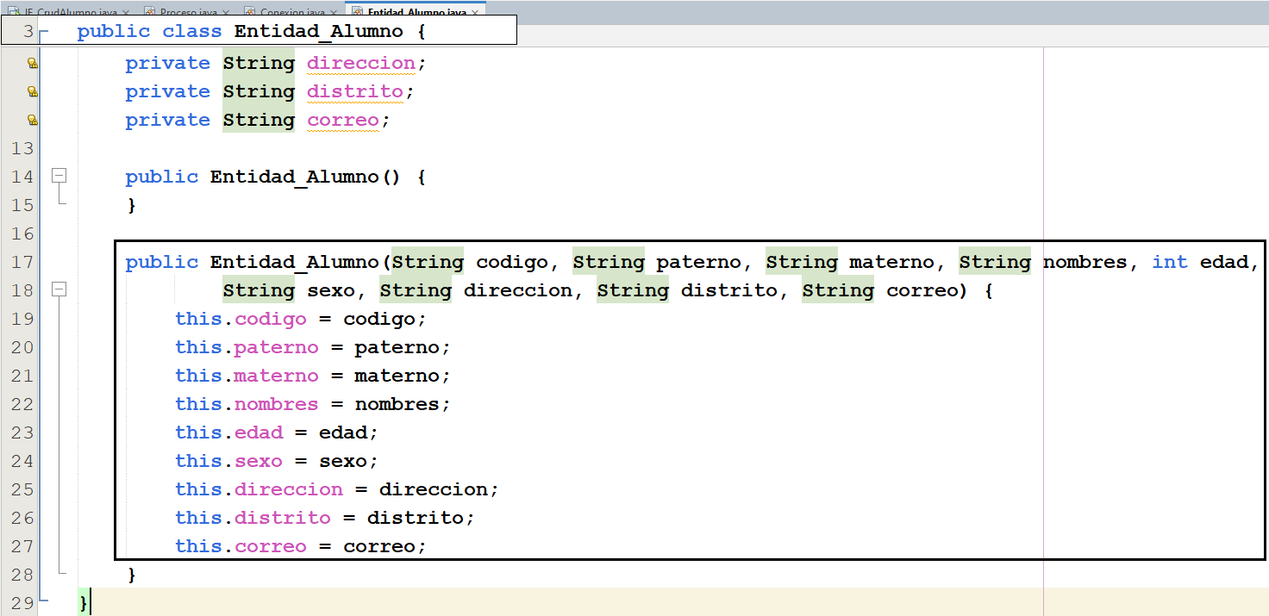
Constructor con parámetros

Slide 37
Getters y Setters

Slide 38
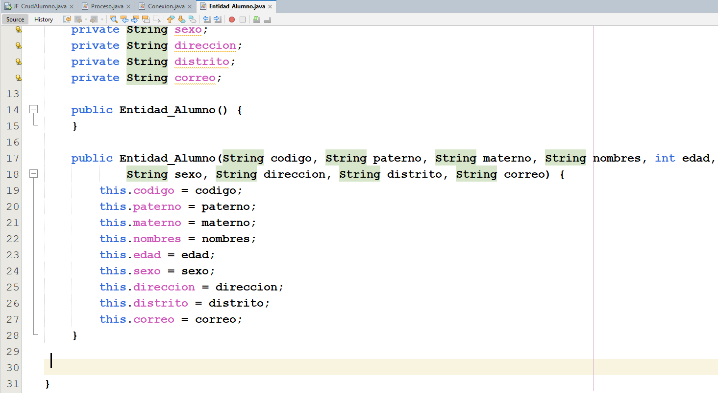
Clic derecho

Slide 39
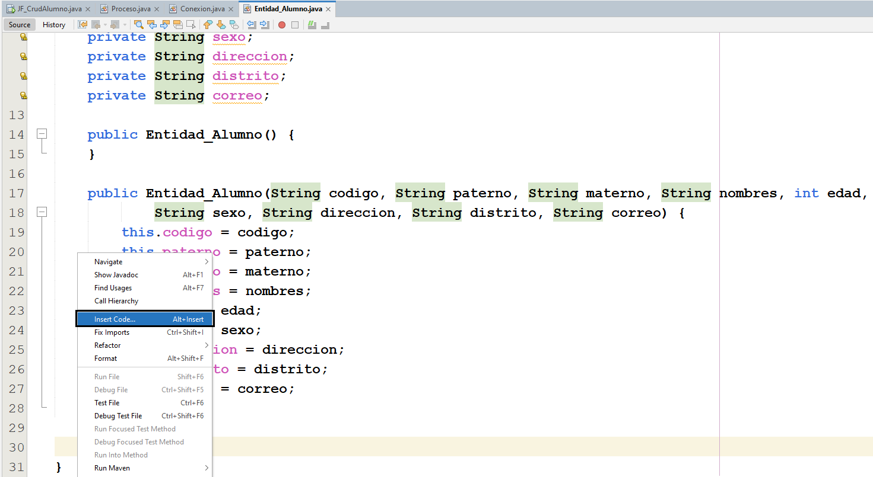
Clic en la opción: Insert Code

Slide 40
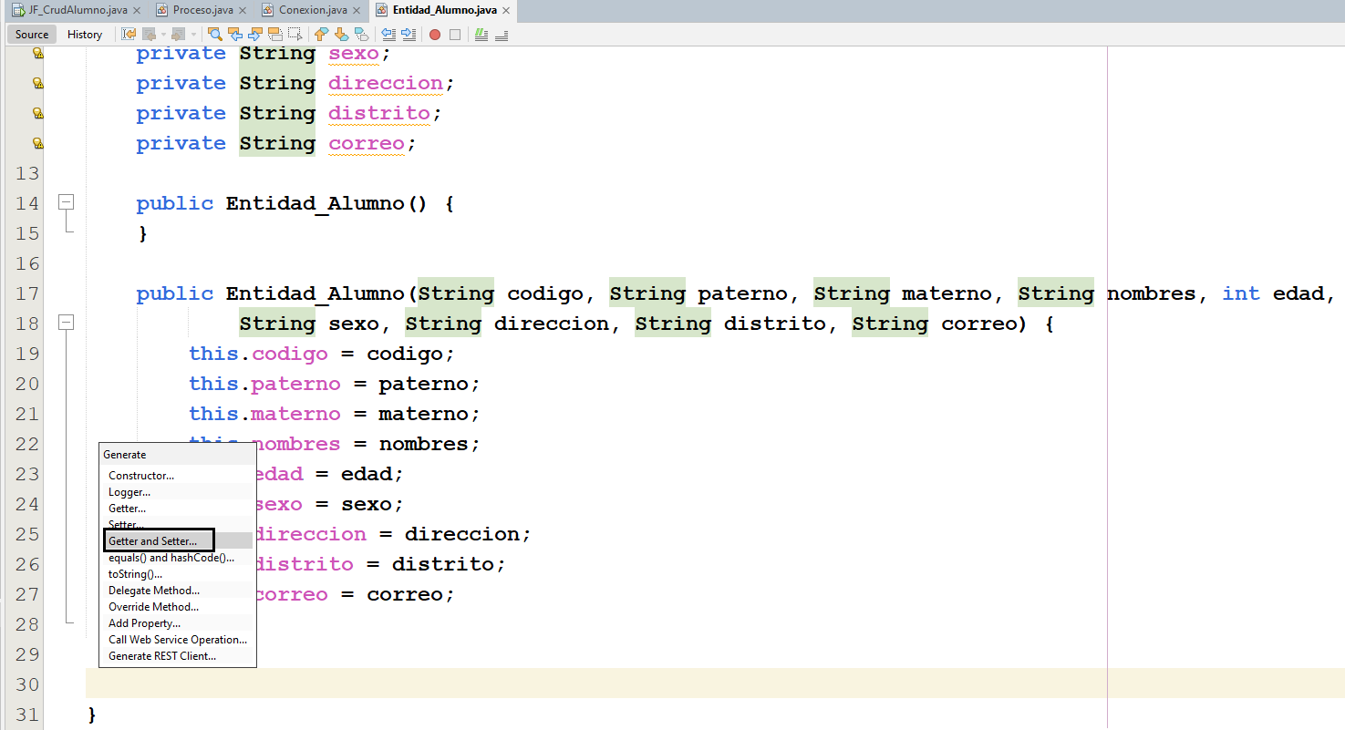
Clic en la opción: Getter and Setter

Slide 41
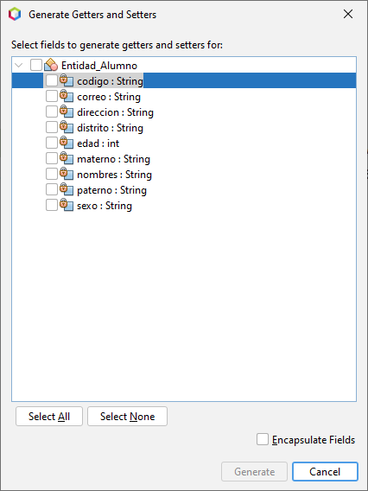
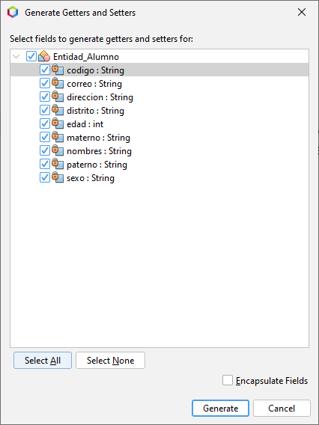
Clic en el botón: Select All
Clic en el botón: Generate

Slide 42
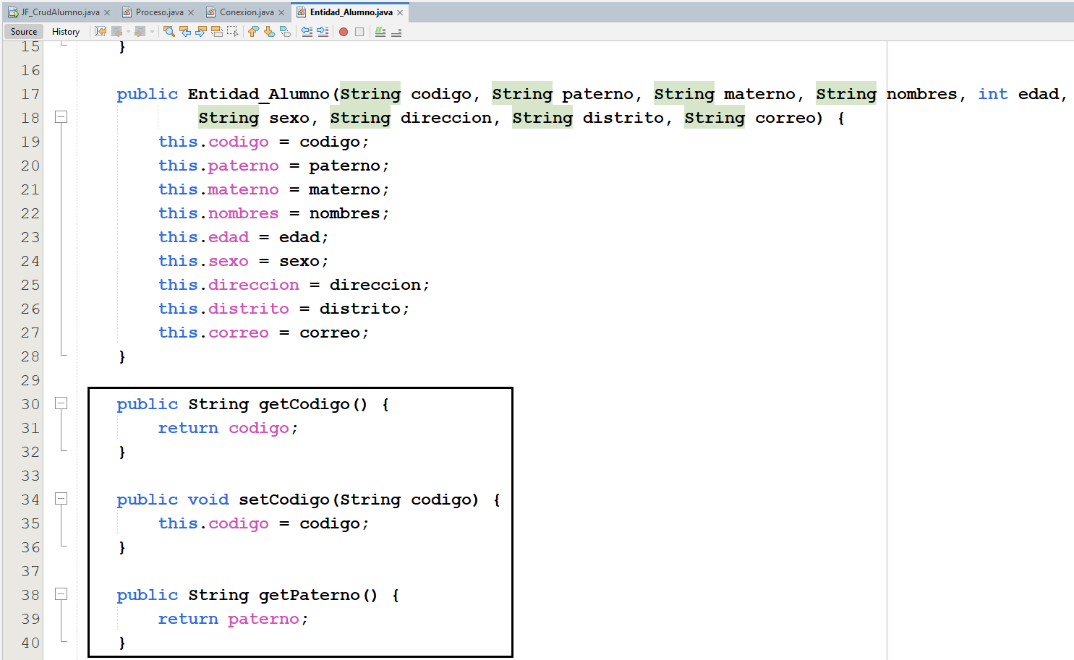
Se muestran los métodos: getters and setters, para cada atributo

Slide 43
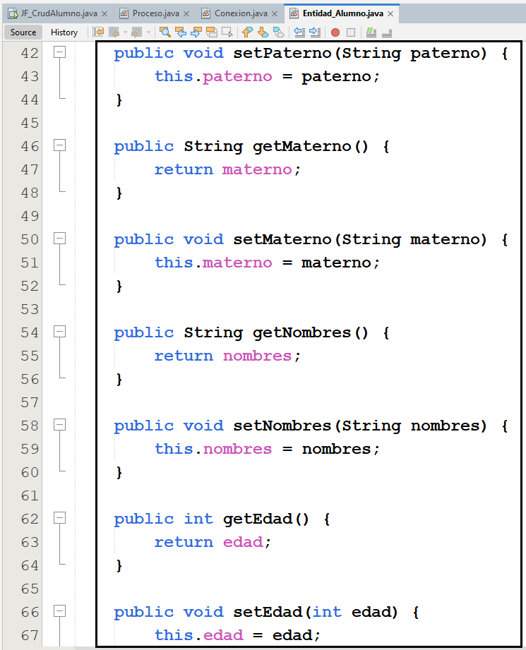
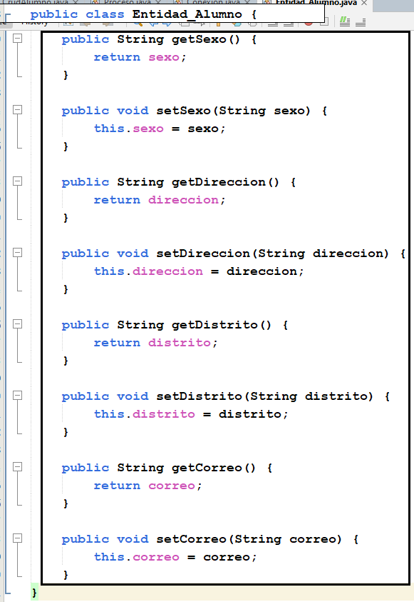
Se muestran los métodos: getters and setters, para cada atributo

Slide 44
Clase PreparedStatement

Slide 45
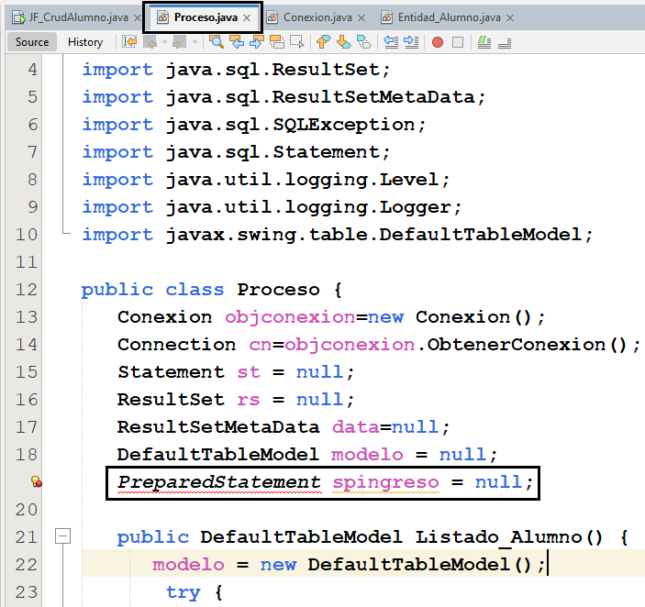
La clase PreparedStatement en Java es una subclase de Statement, que se utiliza para ejecutar consultas parametrizadas o consultas preparadas en bases de datos relacionales.
Proporciona una forma más segura y eficiente de ejecutar consultas SQL que contienen parámetros variables.
Las consultas parametrizadas son aquellas en las que los valores de los parámetros pueden variar en diferentes ejecuciones de la consulta.
En lugar de concatenar directamente los valores en la consulta SQL, lo cual puede ser propenso a ataques de inyección SQL y problemas de rendimiento, se utilizan marcadores de posición en la consulta para indicar dónde se insertarán los valores en tiempo de ejecución.
La clase PreparedStatement ofrece métodos para establecer los valores de los parámetros antes de ejecutar la consulta.
Esto permite que los valores de los parámetros se gestionen de manera segura, ya que se encarga de la validación y el manejo adecuado de los tipos de datos.
Se declara una variable spingreso, de tipo: PreparedStatement, cuyo valor inicial es nulo

Slide 46
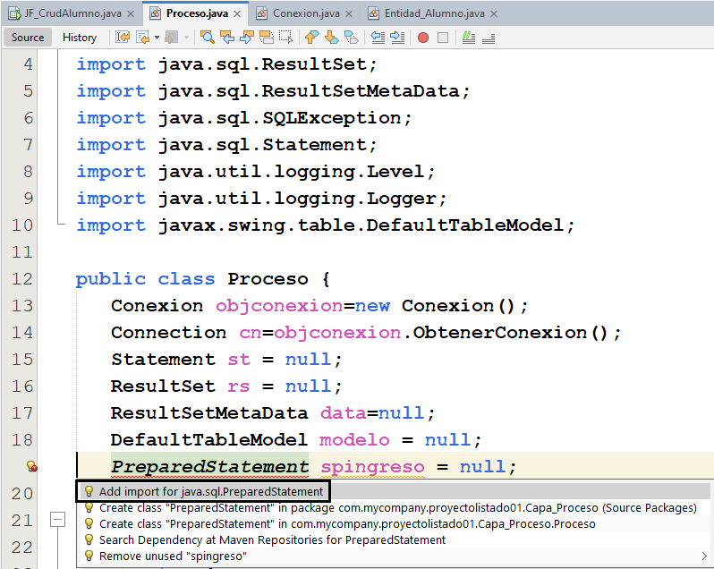
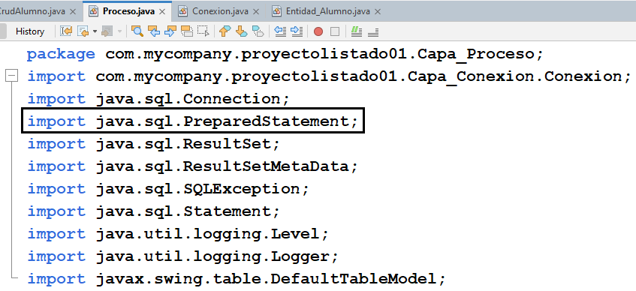
Clase importado
Clic en el icono
Clic en la primera opción

Slide 47
Método De Ingreso

Slide 48
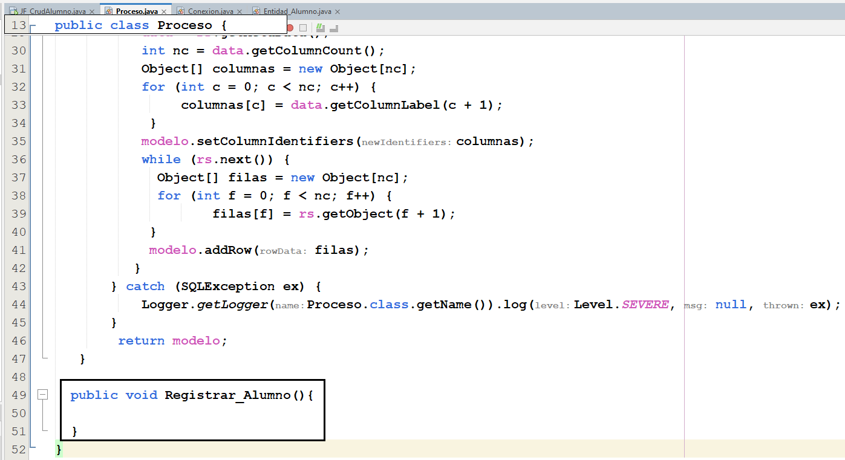
Se genera un método: Registrar_Alumno

Slide 49
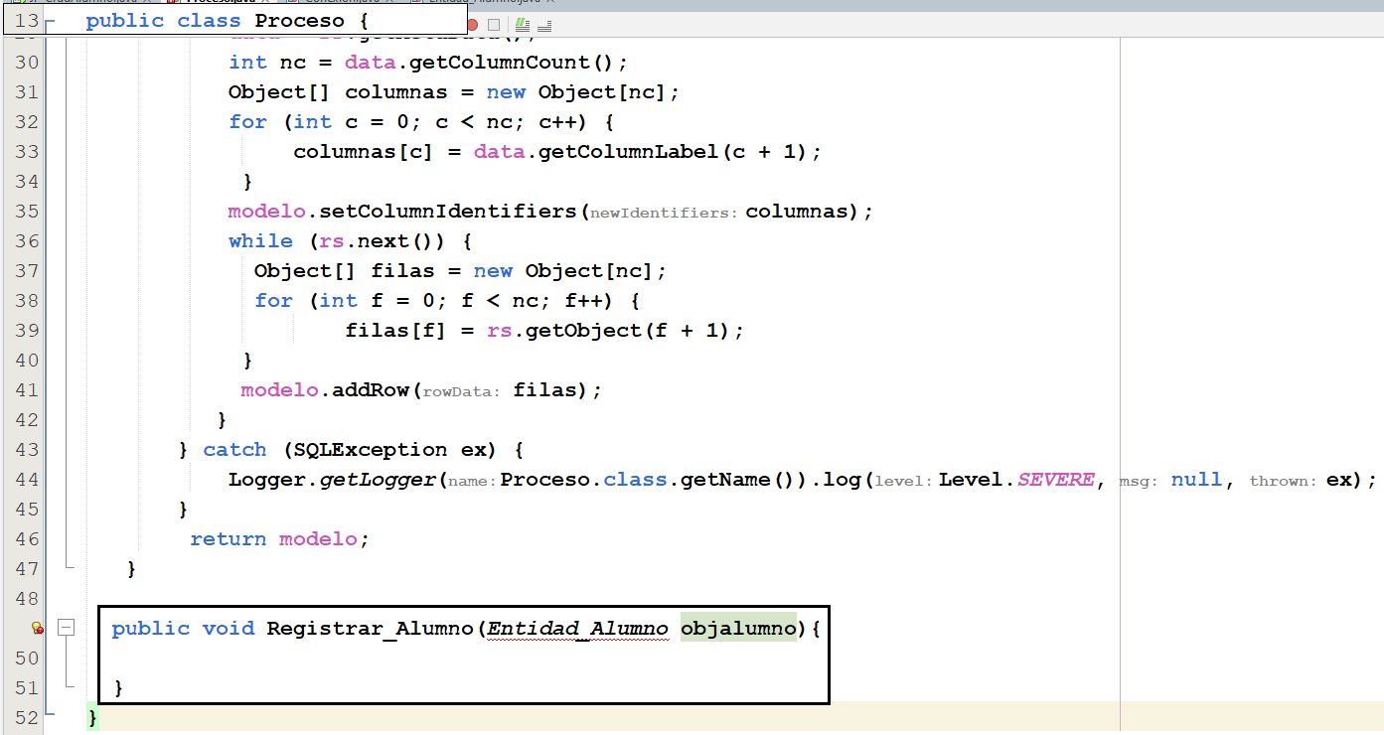
Clic en el icono: Run Project
Se agrega un parámetro: objalumno de tipo clase: Entidad_Alumno

Slide 50
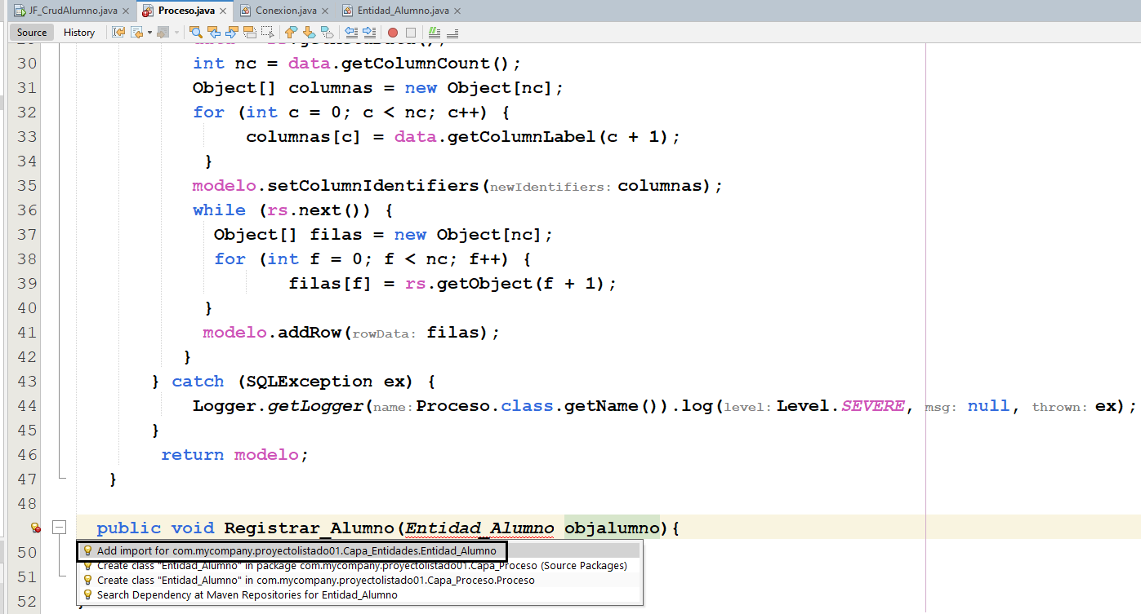
Clic en el icono
Clic en la primera opción

Slide 51
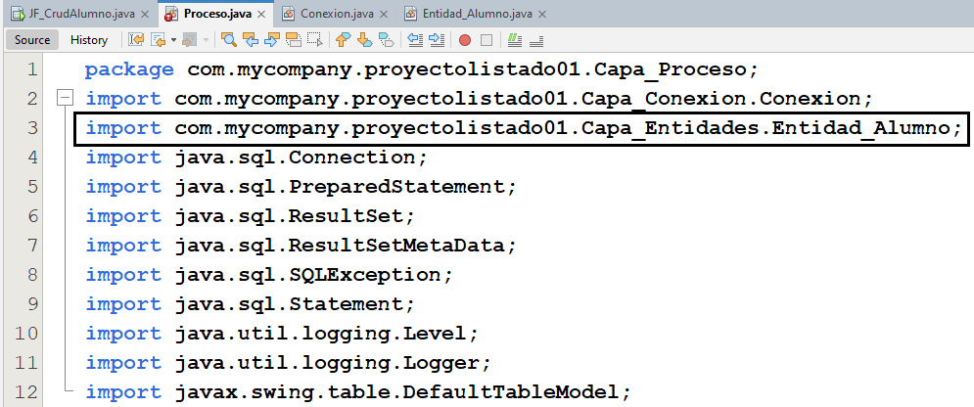
Clase: Entidad_Alumno, importado

Slide 52
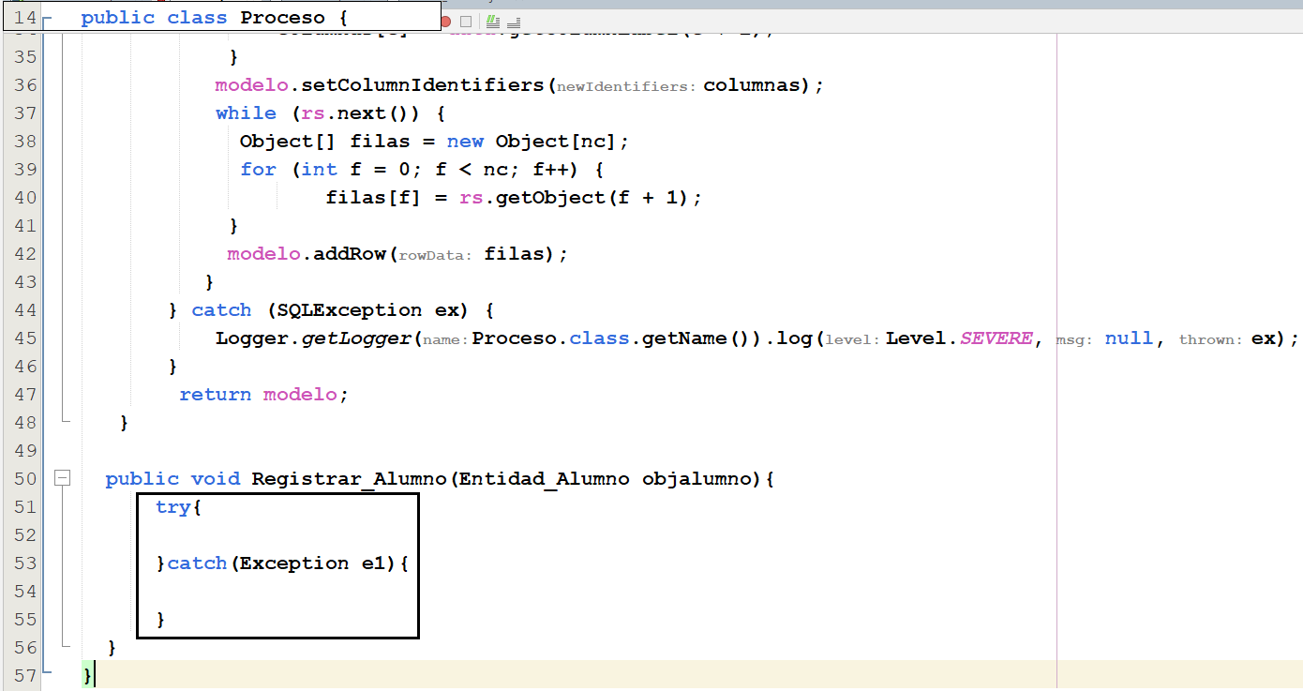
La estructura try-catch se utiliza para manejar excepciones en Java. El código que potencialmente puede lanzar una excepción se coloca dentro del bloque try, y el bloque catch se utiliza para capturar y manejar cualquier excepción que se produzca dentro del bloque try.
Se utiliza la estructura: try - catch

Slide 53
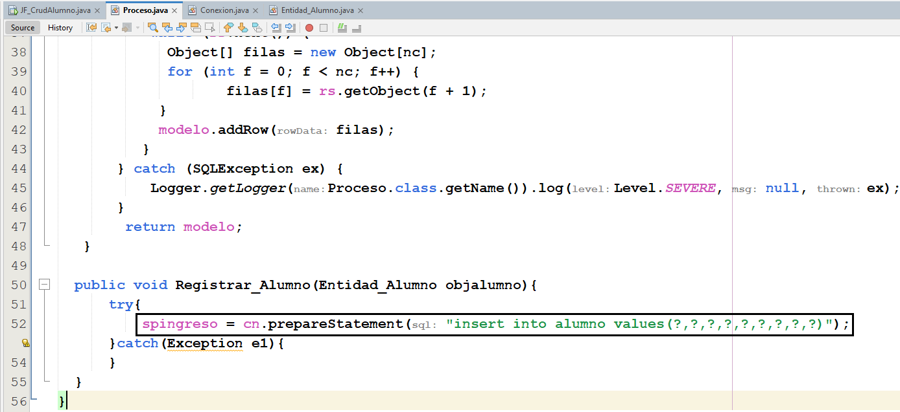
La sentencia SQL utilizada es insert into alumno values(?,?,?,?,?,?,?,?,?), lo que implica que se espera que la tabla alumno tenga nueve columnas en el mismo orden en el que se establecen los valores en el código.

Slide 54
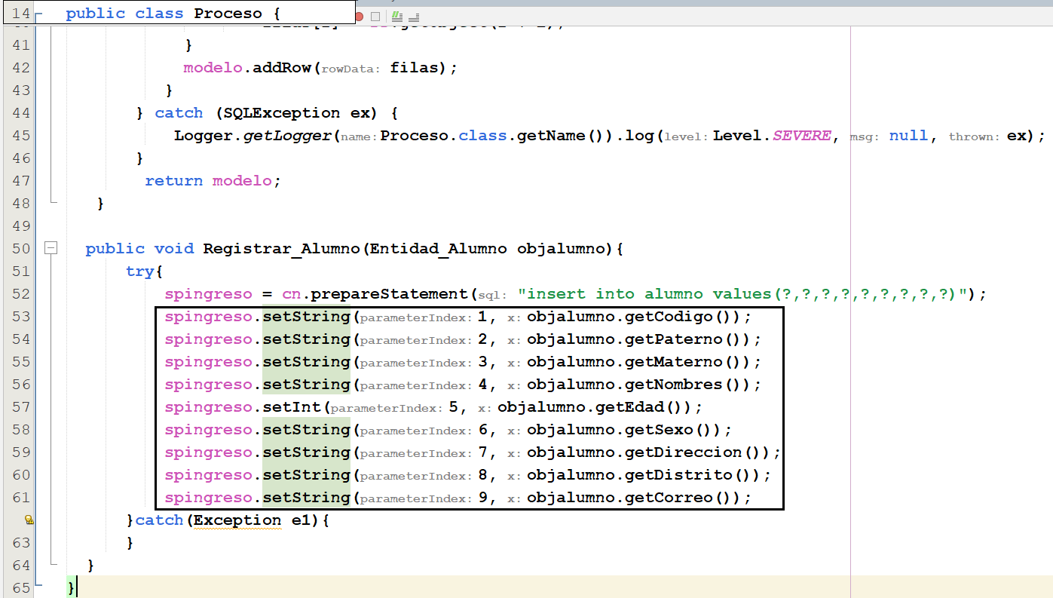
Se establecen los valores de los parámetros en el PreparedStatement spingreso.
Se utilizan los métodos setString, setInt, para asignar los valores de los campos del objeto: objalumno, a los marcadores de posición correspondientes en la sentencia SQL.

Slide 55
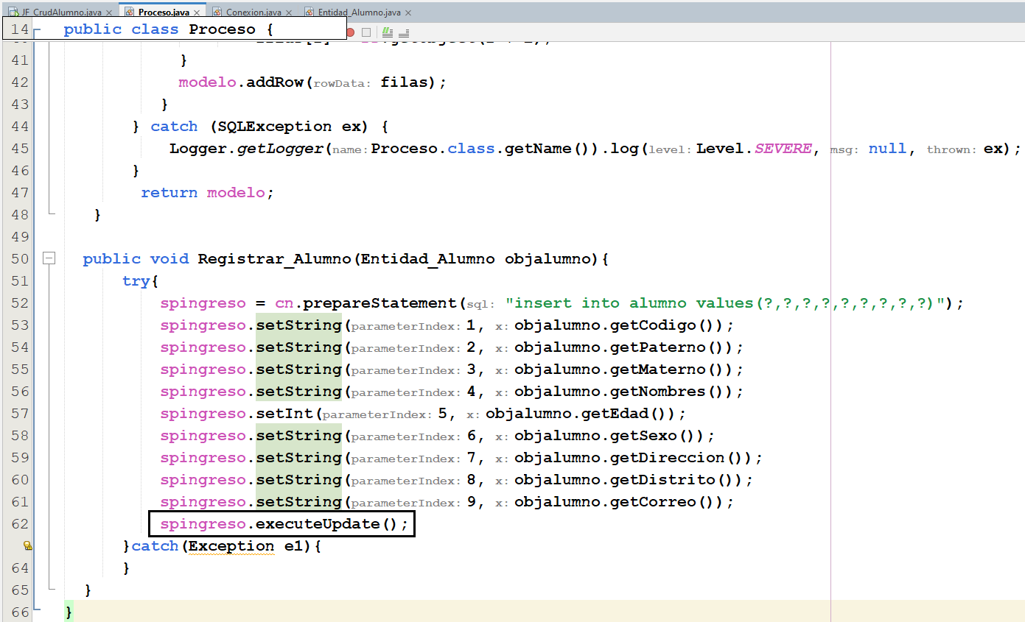
Se ejecuta la sentencia de inserción, utilizando el método executeUpdate del PreparedStatement spingreso. Esta llamada a executeUpdate realiza la operación de inserción hacia la base de datos.

Slide 56
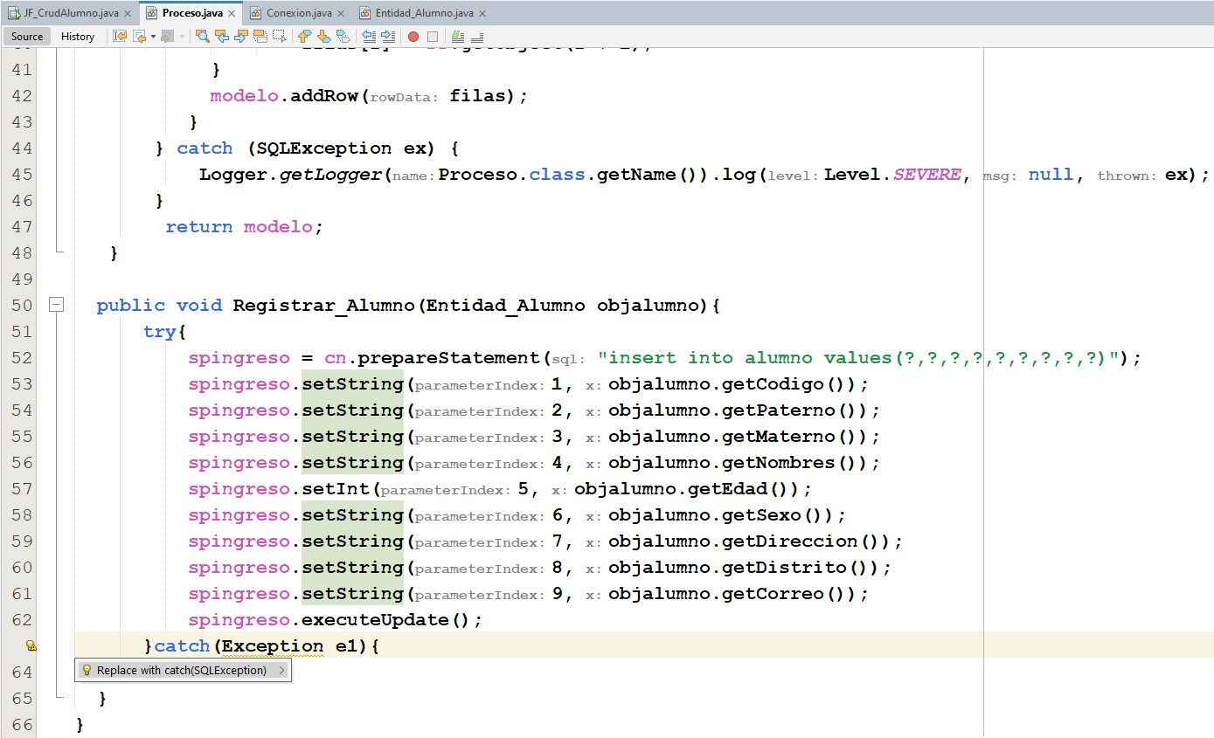
Clic en el icono
Clic en la opción

Slide 57
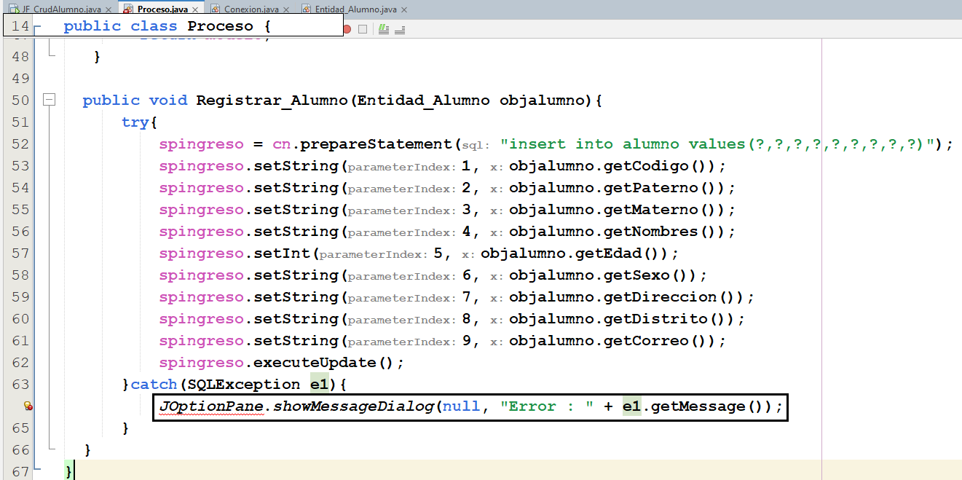
En caso de que se produzca una excepción de tipo SQLException durante la ejecución de la sentencia, se captura en el bloque catch. Dentro del bloque catch, se muestra un mensaje de error utilizando JOptionPane.showMessageDialog que muestra una ventana emergente con un mensaje de error obtenido de la excepción.

Slide 58
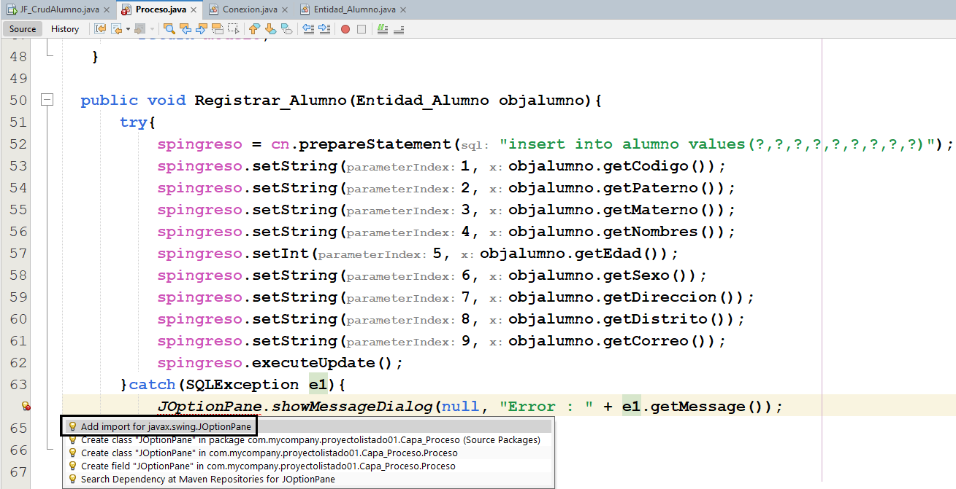
Clic en el icono
Clic en la primera opción

Slide 59
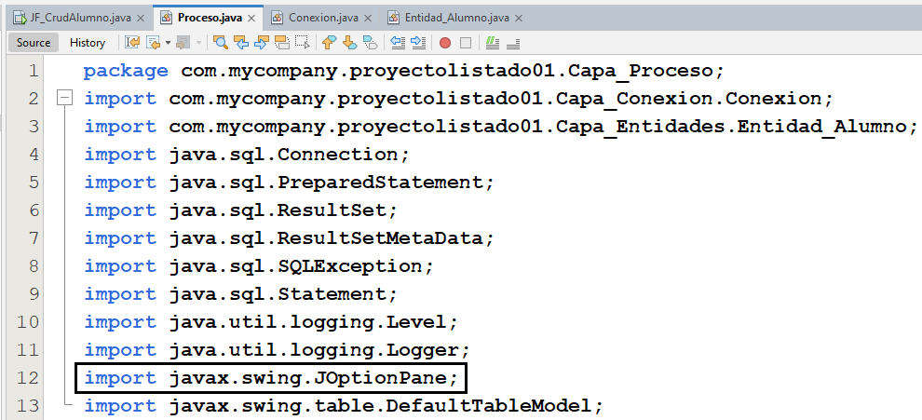
Clase JOptionPane, importado

Slide 60
Agregar Un JPanel

Slide 61
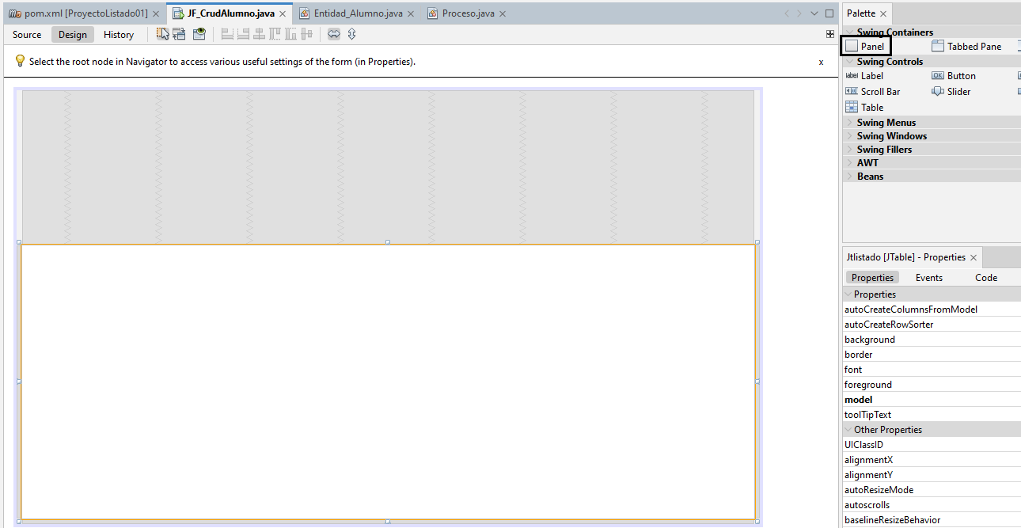
En NetBeans, un JPanel es una clase proporcionada por la plataforma Java Swing que se utiliza para crear componentes gráficos personalizados en una interfaz de usuario.
Un JPanel actúa como un contenedor liviano que puede contener otros componentes, como botones, etiquetas, cuadros de texto, etc.
Clic en: JPanel

Slide 62
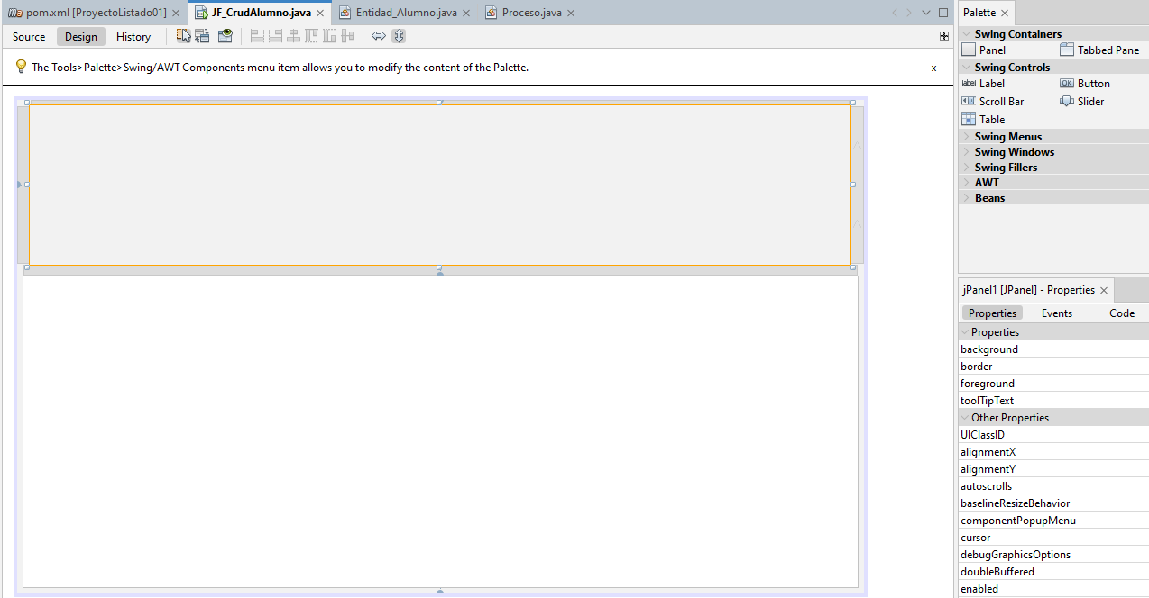
Clic y arrastre
Jpanel Insertado

Slide 63
Propiedades del JPanel

Slide 64
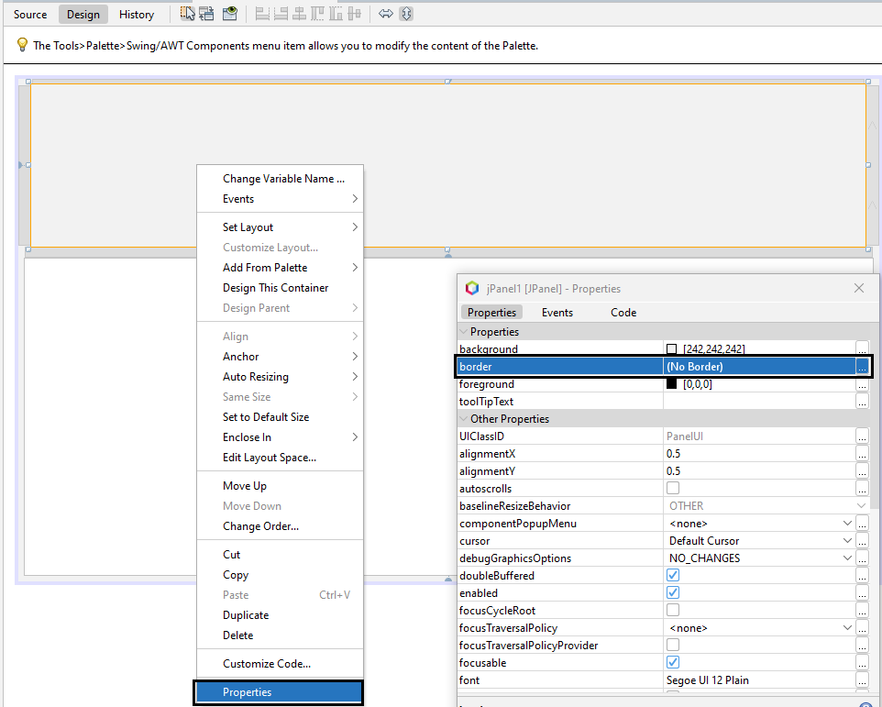
Clic derecho en el JPanel
Clic en la propiedad: border
Clic en la opción: Properties

Slide 65


Clic en los tres puntos, en la propiedad Color
Clic en la opción: Titled Border
En la propiedad Title, digitar: DATOS DEL ALUMNO
Seleccionar un color
Clic en el botón: OK

Slide 66


Clic en los tres puntos, de la propiedad: Font
Clic en la propiedad Justification
Clic en el botón: OK
Clic en la opción: Center
Clic en el estilo Bold
Clic en: 18
Clic en el tipo de letra
Clic en el botón: OK

Slide 67


Clic en el botón: Close

Slide 68
Agregar Un JLabel

Slide 69

En NetBeans, JLabel es una clase proporcionada por la plataforma Java Swing que se utiliza para mostrar texto o imágenes en una interfaz de usuario. Un JLabel actúa como un componente visual pasivo que muestra información al usuario.
Un JLabel puede mostrar texto estático o dinámico, y también puede mostrar imágenes. Es útil para agregar etiquetas descriptivas a otros componentes o para mostrar información adicional en una interfaz de usuario.
Clic en Label (JLabel)

Slide 70

Clic y arrastre

Slide 71
Propiedades del JLabel

Slide 72


Clic derecho en: Jlabel1
Clic en la opción: Edit Text
Digitar CODIGO :

Slide 73

Clic derecho en: CODIGO
Clic en la opción: Properties

Slide 74

Clic en los tres puntos, de la propiedad: Font
Clic en el estilo Bold
Clic en: 18
Clic en el tipo de letra
Clic en el botón: OK

Slide 75

Clic en los tres puntos, en la propiedad: foreground
Seleccionar un color
Clic en el botón: OK

Slide 76

Clic en los tres puntos, en la propiedad: background
Seleccionar un color
Clic en el botón: OK

Slide 77


En la propiedad opaque, clic en la casilla
Clic en el botón: OK
Clic en el botón: Close

Slide 78


Slide 79
Agregar Un JTextField

Slide 80


En Java, Un JTextField es una clase proporcionada por la plataforma Java Swing que se utiliza para crear un campo de texto de una sola línea en una interfaz de usuario.
Un JTextField permite a los usuarios ingresar y editar texto en una aplicación.
Clic en TextField
Clic y arrastre

Slide 81
Propiedades del JTextField

Slide 82




Clic derecho en JtextTextField1
Clic en la opción:
Change Variable Name
En el panel: Navigator
Renombrar por: Jtcodigo
Se muestra el nombre del objeto: Jtcodigo
Clic en el botón: OK

Slide 83

Clic derecho en: JtextField1
Clic en la opción: Properties

Slide 84

Clic en los tres puntos, de la propiedad: Font
Clic en el estilo Bold
Clic en: 18
Clic en el tipo de letra
Clic en el botón: OK

Slide 85

Clic en los tres puntos, en la propiedad: background
Seleccionar un color
Clic en el botón: OK

Slide 86

Clic en los tres puntos, en la propiedad: foreground
Seleccionar un color
Clic en el botón: OK

Slide 87


Clic en la flecha abajo, de la propiedad: horizontalAlignment
Clic en la opción: CENTER
En la propiedad Text, eliminar el texto

Slide 88


Clic en el botón: Close

Slide 89
Copiar Y Pegar Objetos

Slide 90

Seleccionar los objetos con: Ctrl + Clic
Objetos seleccionados

Slide 91

Clic derecho, sobre los objetos seleccionados
Clic en la opción: Copy (Ctrl+ C)

Slide 92

Clic derecho, sobre el Jpanel1
Clic en la opción: Paste (Ctrl+ V)

Slide 93

Modificar el nombre del objeto por: Jtpaterno
Modificar el texto por: Apellido Paterno

Slide 94




Agregar los siguientes objetos
Nombre de los objetos

Slide 95
Agregar Un JComboBox

Slide 96

En Java, Un JComboBox es una clase proporcionada por la plataforma Java Swing que se utiliza para crear un componente desplegable en una interfaz de usuario.
Un JComboBox combina una lista desplegable con un campo de texto editable, lo que permite al usuario seleccionar un elemento de una lista predeterminada o ingresar su propio valor.
Clic en: Combo Box

Slide 97



Clic y arrastre
JComboBox, agregado
jComboBox1

Slide 98
Propiedades Del JComboBox

Slide 99



Clic en la opción:
Change Variable Name
Clic derecho sobre el objeto: JComboBox
Renombrar por: Jcbsexo
Clic en el botón: OK

Slide 100


Clic derecho, sobre el objeto: Jcbsexo (JComboBox)
En el panel: Navigator, se muestra el nombre del objeto
Clic en la opción: Properties

Slide 101

Clic en los tres puntos, de la propiedad: model

Slide 102

Digitar los elementos del JComboBox
Clic en el botón: OK

Slide 103


Clic en los tres puntos, en la propiedad: background
Seleccionar un color
Clic en el botón: OK

Slide 104

Clic en los tres puntos, en la propiedad: foreground
Seleccionar un color
Clic en el botón: OK

Slide 105

Clic en los tres puntos, de la propiedad: Font
Clic en el estilo Bold
Clic en: 18
Clic en el tipo de letra
Clic en el botón: OK

Slide 106



Clic en el botón: Close

Slide 107



Slide 108
Agregar Un JPanel

Slide 109

Clic en: Panel

Slide 110

Clic y arrastre

Slide 111
Propiedades De Un JPanel

Slide 112

Clic derecho en el JPanel
Clic en la opción: Properties

Slide 113

Clic en los tres puntos, de la propiedad border
Clic en la opción: Titled Border
En la propiedad Title, digitar:
OPCIONES DE CONTROL
Clic en el botón: OK

Slide 114

Clic en los tres puntos, en la propiedad Color
Seleccionar un color
Clic en el botón: OK

Slide 115


Clic en los tres puntos, de la propiedad: Font
Clic en la flecha debajo de propiedad Justification
Clic en la opción: Center
Clic en el estilo Bold
Clic en: 18
Clic en el tipo de letra
Clic en el botón: OK
Clic en el botón: OK

Slide 116


Clic en el botón: Close

Slide 117
Agregar Un JButton

Slide 118

En Java, un JButton es una clase proporcionada por la plataforma Java Swing que se utiliza para crear un botón interactivo en una interfaz de usuario.
Un JButton representa un componente gráfico en forma de botón que los usuarios pueden hacer clic para realizar una acción o activar una funcionalidad específica en una aplicación.
Clic en: Button

Slide 119

Clic y arrastre

Slide 120
Propiedades De Un JButton

Slide 121


Clic derecho en JButton
En la propiedad text, digitar: NUEVO
Clic en la opción: Properties

Slide 122

Clic en los tres puntos, de la propiedad: Font
Clic en el estilo Bold
Clic en: 18
Clic en el tipo de letra
Clic en el botón: OK

Slide 123


Clic en los tres puntos, en la propiedad: foreground
Seleccionar un color
Clic en el botón: OK

Slide 124

Clic en los tres puntos, en la propiedad: background
Seleccionar un color
Clic en el botón: OK

Slide 125


Clic en el botón: Close

Slide 126


Copiar y pegar, los objetos JButton
Objetos Button

Slide 127
Evento Del Botón: Nuevo

Slide 128

Clic derecho en el botón: NUEVO
Clic en la opción: Events
Clic en la opción: Action
Clic en la opción:
actionPerformed

Slide 129

Se crea un método: Limpiar_Objetos de tipo void

Slide 130

Se declara un array de objetos JTextField, con el nombre: valortexto y se inicializa con una lista de objetos JTextField:
JTextField[] valortexto={Jtcodigo,Jtpaterno,Jtmaterno,Jtnombres,Jtedad,Jtdireccion,Jtdistrito,Jtcorreo};

Slide 131

Clic en
el icono
Clic en la primera opción

Slide 132

Clase JTextField, importado

Slide 133

Se utiliza un bucle for-each para iterar sobre cada elemento del array: valortexto y realizar una acción en cada uno de ellos: for(JTextField texto:valortexto){}
El bucle for-each toma cada objeto JTextField del array: valortexto y lo asigna a la variable texto en cada iteración.

Slide 134

El método setText(""), establece que el objeto: texto de tipo JTextField, en una cadena vacía, es decir se limpian el contenido de los cuadros de textos.

Slide 135

Establece el índice seleccionado en un objeto JComboBox con el nombre: Jcbsexo.
El valor 0 representa el primer elemento de la lista desplegable.
Al establecer el índice en 0, se selecciona el primer elemento de la lista por defecto.

Slide 136

Se llama al método requestFocus(), que toma el enfoque del primer elemento del array valortexto, que es un objeto JTextField, el enfoque es hacia el objeto: Jtcodigo

Slide 137

Se utiliza al método: Activar_Objetos(), que todavía no existe

Slide 138
Método De Activar Objetos

Slide 139

Se crea un método: Activar_Objetos, de tipo void

Slide 140

Se utiliza un método: ActivarDesactivar_Objetos, cuyo argumento enviado es: true, para activar a los objetos.

Slide 141
Método De Desactivar Objetos

Slide 142

Se crea un método: Desactivar_Objetos, de tipo void

Slide 143

Se utiliza un método: ActivarDesactivar_Objetos, cuyo argumento enviado es: false, para desactivar a los objetos.

Slide 144
Método De Activar y Desactivar Objetos

Slide 145

Tiene un parámetro objeto de tipo: boolean
Se crea un método: ActicarDesactivar_Objetos, de tipo void

Slide 146

Se declara un array de objetos JTextField, con el nombre: valorobjeto y se inicializa con una lista de objetos JTextField:
JTextField[] valorobjeto={Jtcodigo,Jtpaterno,Jtmaterno,Jtnombres,Jtedad,Jtdireccion,Jtdistrito,Jtcorreo};

Slide 147

Se utiliza un bucle for-each para iterar sobre cada elemento del array valorobjeto y realizar una acción en cada uno de ellos.
En cada iteración, se asigna el objeto JTextField actual a la variable objtexto.
Se utiliza un bucle for-each, para iterar sobre cada elemento del array: valorobjeto y realizar una acción en cada uno de ellos.
En cada iteración, se asigna el objeto JTextField actual a la variable objtexto.

Slide 148

Dentro del bucle, se llama al método setEnabled(boolean), del objeto objtexto, para activar o desactivar el estado del campo de texto.
El parámetro objeto se utiliza para determinar si se debe habilitar (true) o deshabilitar (false), el campo de texto.

Slide 149

En el constructor de la clase, se utiliza al método: Desactivar_Objetos

Slide 150

En el método: ActivarDesactivar_Objetos
Se utiliza al método setEnabled(boolean), en un objeto JComboBox, con el nombre: Jcbsexo para activar o desactivar su estado.
El parámetro objeto se utiliza para determinar si se debe habilitar (true) o deshabilitar (false) el JComboBox.

Slide 151

En el evento: ActionPerformed, del objeto: Jbnuevo
Se utiliza al método: Limpiar_Objetos

Slide 152


Clic en el icono: Run Project
Se muestran los objetos deshabilitados

Slide 153

Se muestran los objetos habilitados
Clic en el botón: Nuevo

Slide 154
Agregar Un Botón Cancelar

Slide 155

Clic derecho en el botón: Grabar
Clic en la opción: Copy (Ctrl + C)

Slide 156

Clic derecho en el JPanel
Clic en la opción: Paste (Ctrl + V)

Slide 157

Clic derecho en el objeto: JButton
Clic en la opción: Edit Text

Slide 158

Digitar: CANCELAR

Slide 159

Clic derecho en el objeto: JButton
Clic en la opción:
Change Variable Name

Slide 160



Digitar: Jbcancelar
Clic en el botón: OK
En el panel Navigator, se muestran los objetos

Slide 161
Evento Del Botón Cancelar

Slide 162

Clic derecho en el objeto: JButton
Clic en la opción: Action
Clic en la opción: Events
Clic en la opción:
actionPerformed

Slide 163

En el evento: ActionPerformed, del objeto: Jbcancelar
Se utiliza al método: Limpiar_Objetos

Slide 164

Se utiliza al método: Desactivar_Objetos

Slide 165

Se toma el enfoque del objeto: Jbnuevo

Slide 166

Clic en el icono: Run Project
Se muestran los objetos deshabilitados
Clic en el botón: Nuevo

Slide 167

Se muestran los objetos habilitados
Clic en el botón: CANCELAR

Slide 168
Método De Validación De Ingreso

Slide 169

Se crea un método: ValidarDatos, de tipo: boolean

Slide 170

Se declara una variable: validar de tipo boolean y su valor inicial es: true.

Slide 171

Se declaran varios campos de texto (JTextFields), dentro de un arreglo llamado: campos.
Estos campos representan diferentes datos, como el código, los apellidos, los nombres, la edad, la dirección, el distrito y el correo.

Slide 172

Se declara otro arreglo con el nombre: etiquetas, de tipo String, que contiene las etiquetas de texto correspondientes para cada campo.

Slide 173

Se inicia un bucle for, que recorre los elementos del arreglo: campos.

Slide 174

Dentro del bucle, se obtiene el JTextField actual utilizando la variable: campo

Slide 175

Se verifica si el campo de texto está vacío o contiene solo espacios en blanco, utilizando los métodos: trim() y isEmpty(), en la cadena de texto obtenida, con el método: getText() de la variable: campo

Slide 176

Se muestra un cuadro de diálogo de error utilizando: JOptionPane.showMessageDialog(), indicando al usuario que debe ingresar un valor correspondiente, utilizando la etiqueta apropiada obtenida del arreglo: etiquetas.

Slide 177

Clic en el icono
Clic en la primera opción: Add import for javax.swing.JOptionPane

Slide 178

Clase JOptionPane, importado

Slide 179

Se establece el enfoque (focus), en el campo de texto vacío, utilizando el método: requestFocus() del campo.

Slide 180

La variable: validar, se establece en false(falso), para indicar que los datos no son válidos.

Slide 181

Se rompe el bucle utilizando la instrucción "break", ya que no es necesario verificar los campos restantes, si uno de ellos está vacío.

Slide 182

Después del bucle, se verifica si: validar sigue siendo true y si el índice seleccionado del JComboBox : Jcbsexo, es igual a 0.
Esto significa que no se ha seleccionado ninguna opción de sexo.

Slide 183

Si se cumple esta condición, se muestra un cuadro de diálogo de error, indicando al usuario que debe seleccionar un sexo.

Slide 184

Se establece el enfoque en el JComboBox utilizando el método: requestFocus()

Slide 185

La variable: validar, se establece en false para indicar que los datos no son válidos.

Slide 186

Se retorna el valor de la variable: validar, que indicará si todos los datos son válidos (true) o no (false)

Slide 187
Código Del Botón Registrar

Slide 188

Clic en la opción: actionPerformed
Clic derecho, en el botón: Grabar
Clic en la opción: Events
Clic en la opción: Action

Slide 189

Se llama al método ValidarDatos(), para realizar la validación de los campos de ingreso de datos.
Si el método devuelve true, significa que todos los campos están completos y válidos, y se procede a ejecutar el código dentro del if.
Si devuelve false, significa que hay campos vacíos o inválidos y el código dentro del if no se ejecuta.

Slide 190
CIERRE

Slide 191

CIERRE
¿Qué aprendí en esta sesión de aprendizaje?
¿Cómo definir y utilizar clases en Java para registrar los datos a una o varias tablas?
¿Cuáles son los pasos para utilizar las sentencias Transact SQL, para registrar los datos a una o varias tablas?
Notes:
Un arreglo es un conjunto de variables del mismo tipo, que son agrupadas bajo un único
identificador. Cada una de las variables o elementos del arreglo se referencia mediante
un índice que representa la posición del mismo dentro del arreglo.
Un arreglo se utiliza para procesar variables dentro de una observación del paso de
datos. Se usan para realizar cálculos o comparaciones repetitivos sobre variables que se
procesaran o manipularan de forma similar

Slide 192


